Slide 1

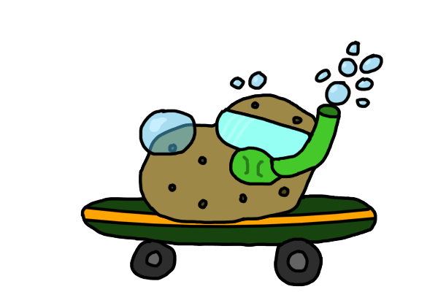
Grupo E
Patata Subacuática Montada En Monopatín

Slide 2
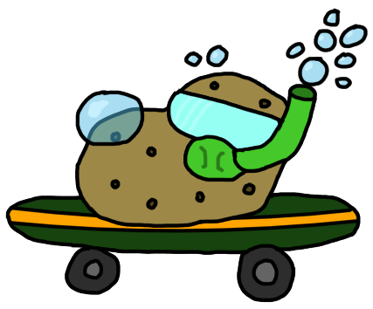
Índice
Introducción
Especificaciones básicas
Jugabilidad
Narrativa
Imagen y diseño visual
Sonido
Interfaz y diagrama de flujo
Comunicación y márketing
Referencias

Slide 3
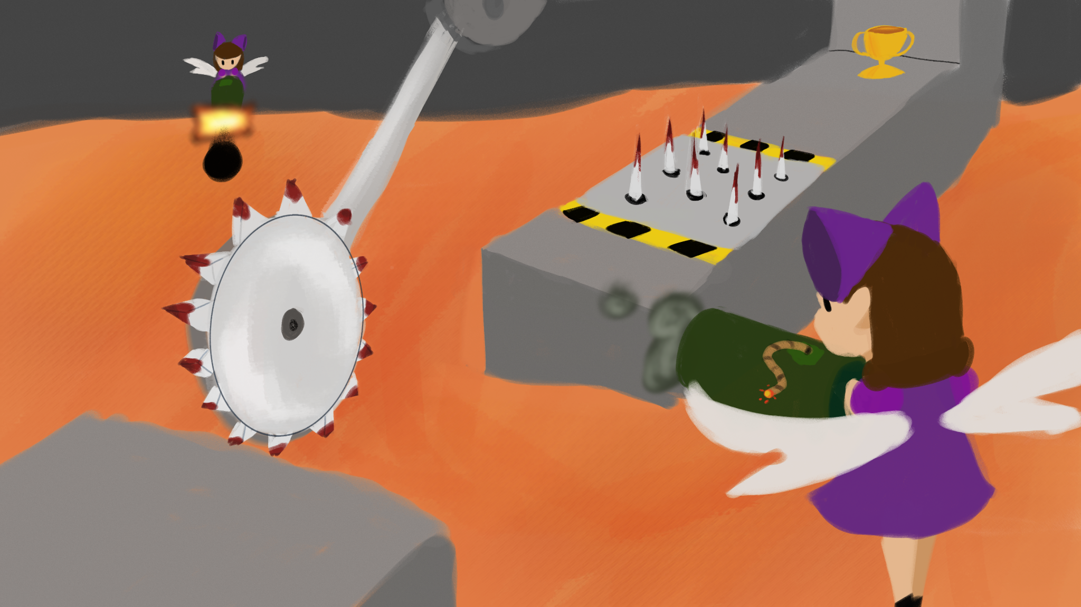
1. Introducción
Fairy Lab Run
Carreras online
Powerups
Obstáculos
Empujes

Slide 4
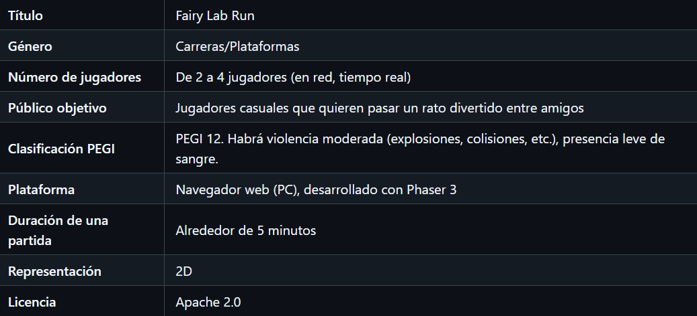
2. Especificaciones básicas

Slide 5

3.1. Jugabilidad
Meta
Controles (A / D / flechas de dirección/ espacio / Click izq / intro / Esc)
Empujes y colisiones
Objetos (bebida, escudo, pesas, ruleta, cometa, melodía, hielo, botas)
Puntuación

Slide 6
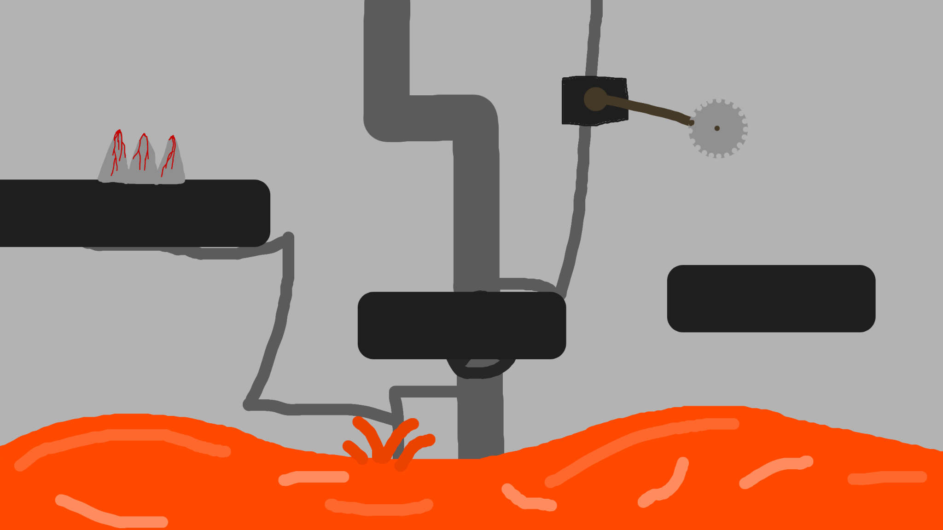

3.2. Jugabilidad
Obstáculos
Enemigo
Niveles

Slide 7
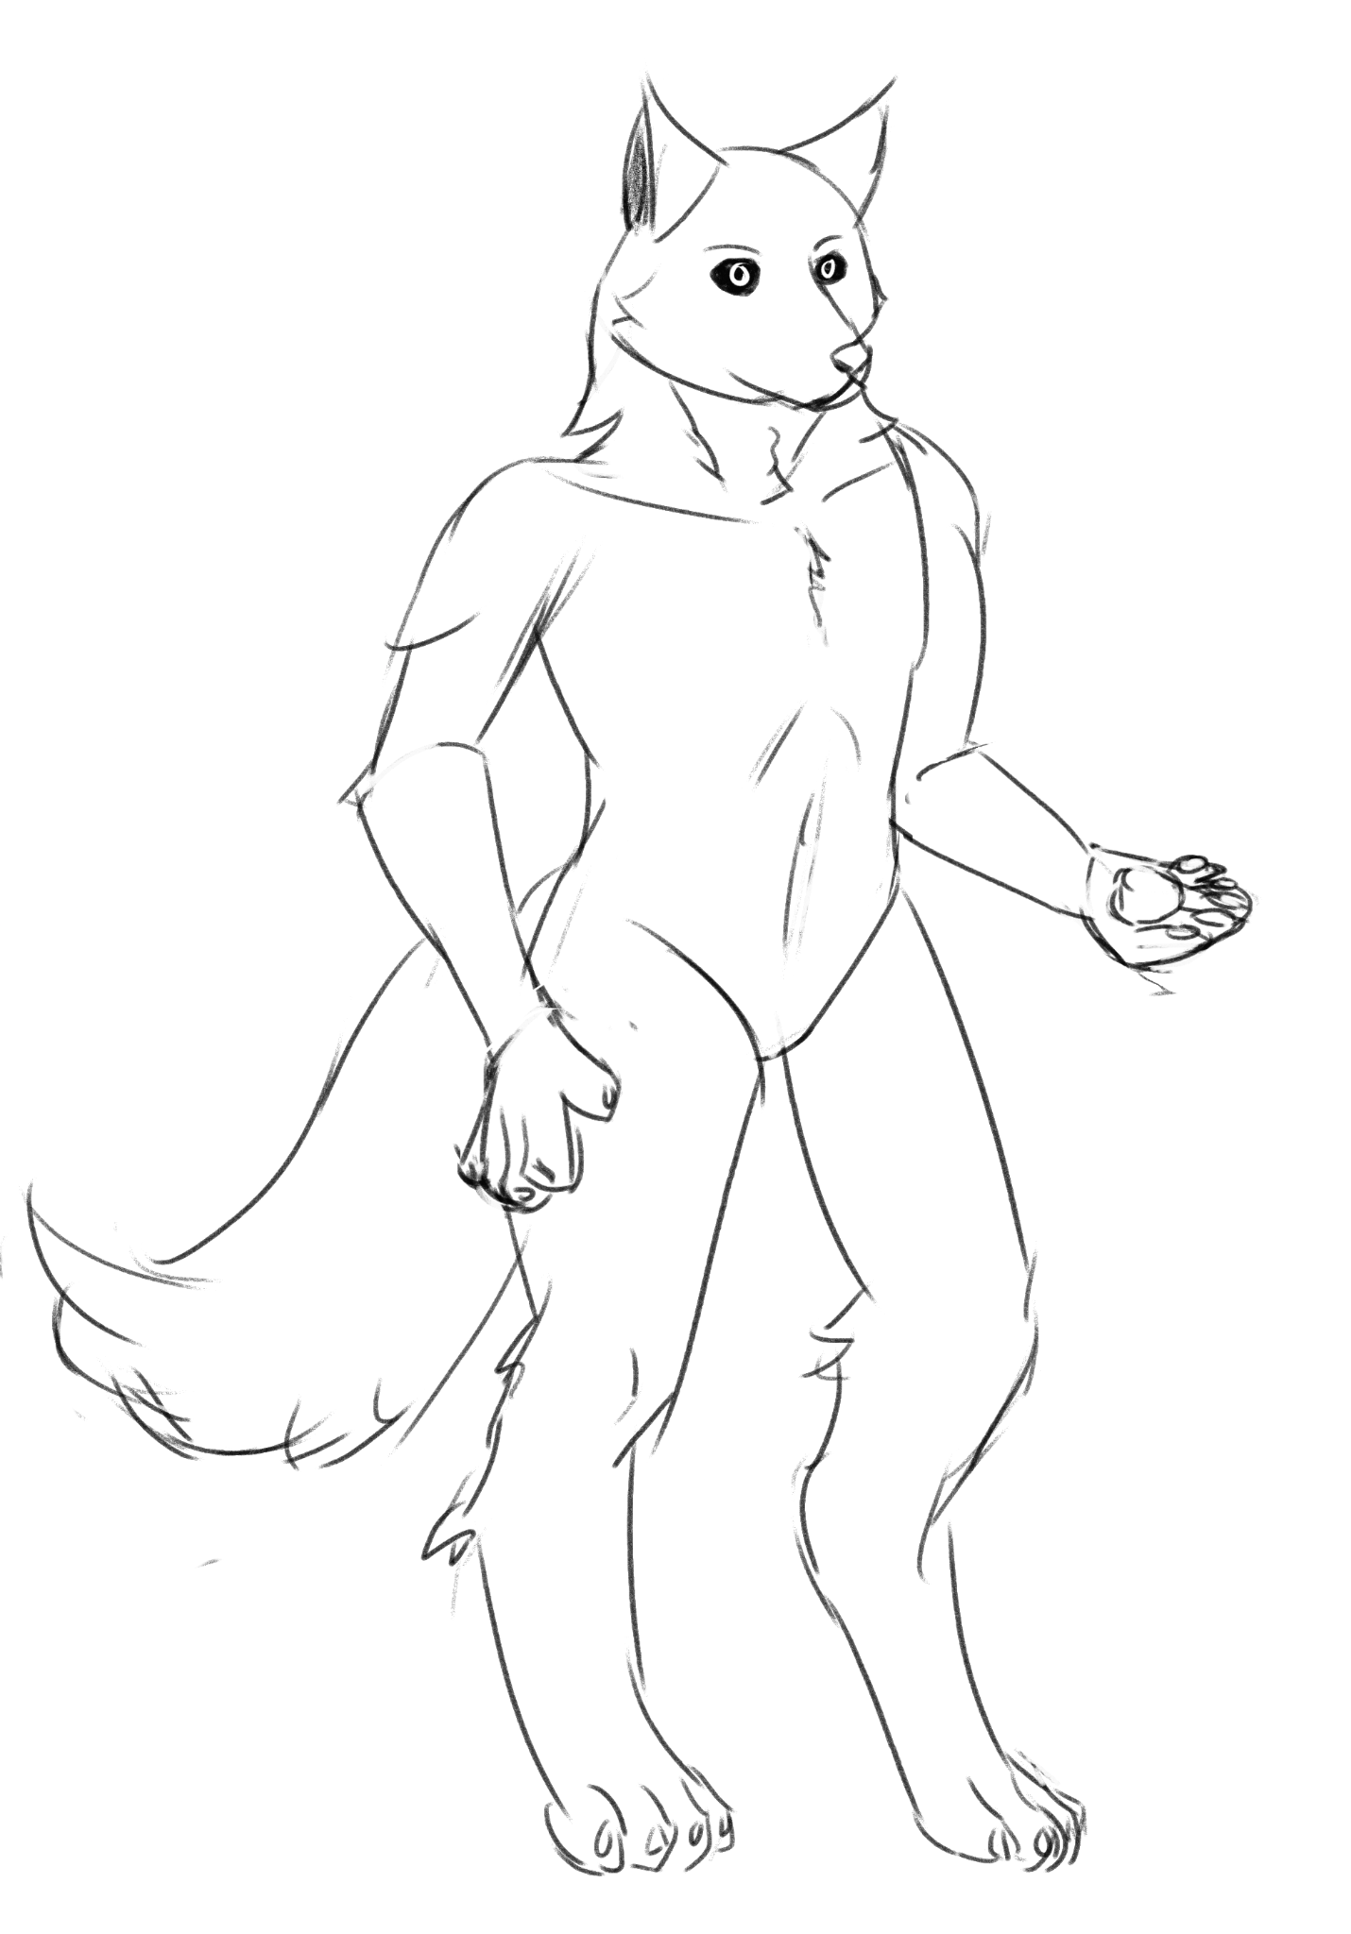
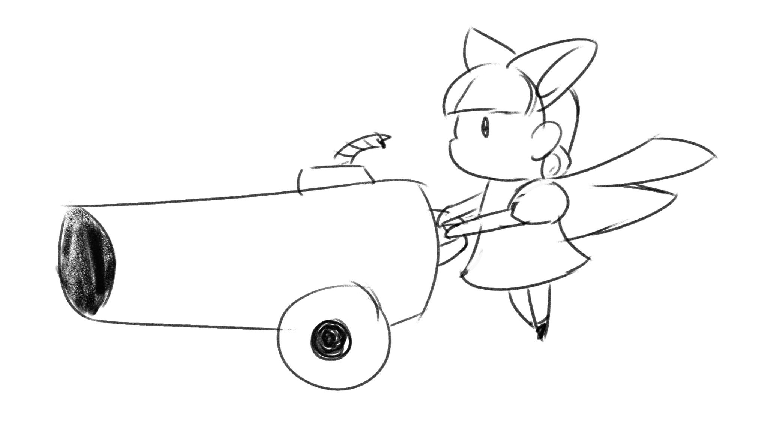
4. Narrativa
Great Fairy Wars -> Fairy Lab Run
Yuliya
L.O.B.I.T.O.

Slide 8



5.1. Imagen y diseño visual
Dibujo digital
Paletas de color
Slider jugador
Cámara

Slide 9

5.2. Imagen y diseño visual
Moodboard
Touhou
JoJo’s Bizarre adventure parte 7 Steel Ball Run
Personajes antropomórficos

Slide 10
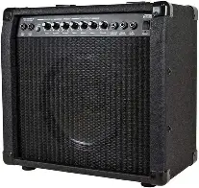

6. Sonido
Música propia para menú, carrera, victoria
Efectos de sonido para cada interacción

Slide 11
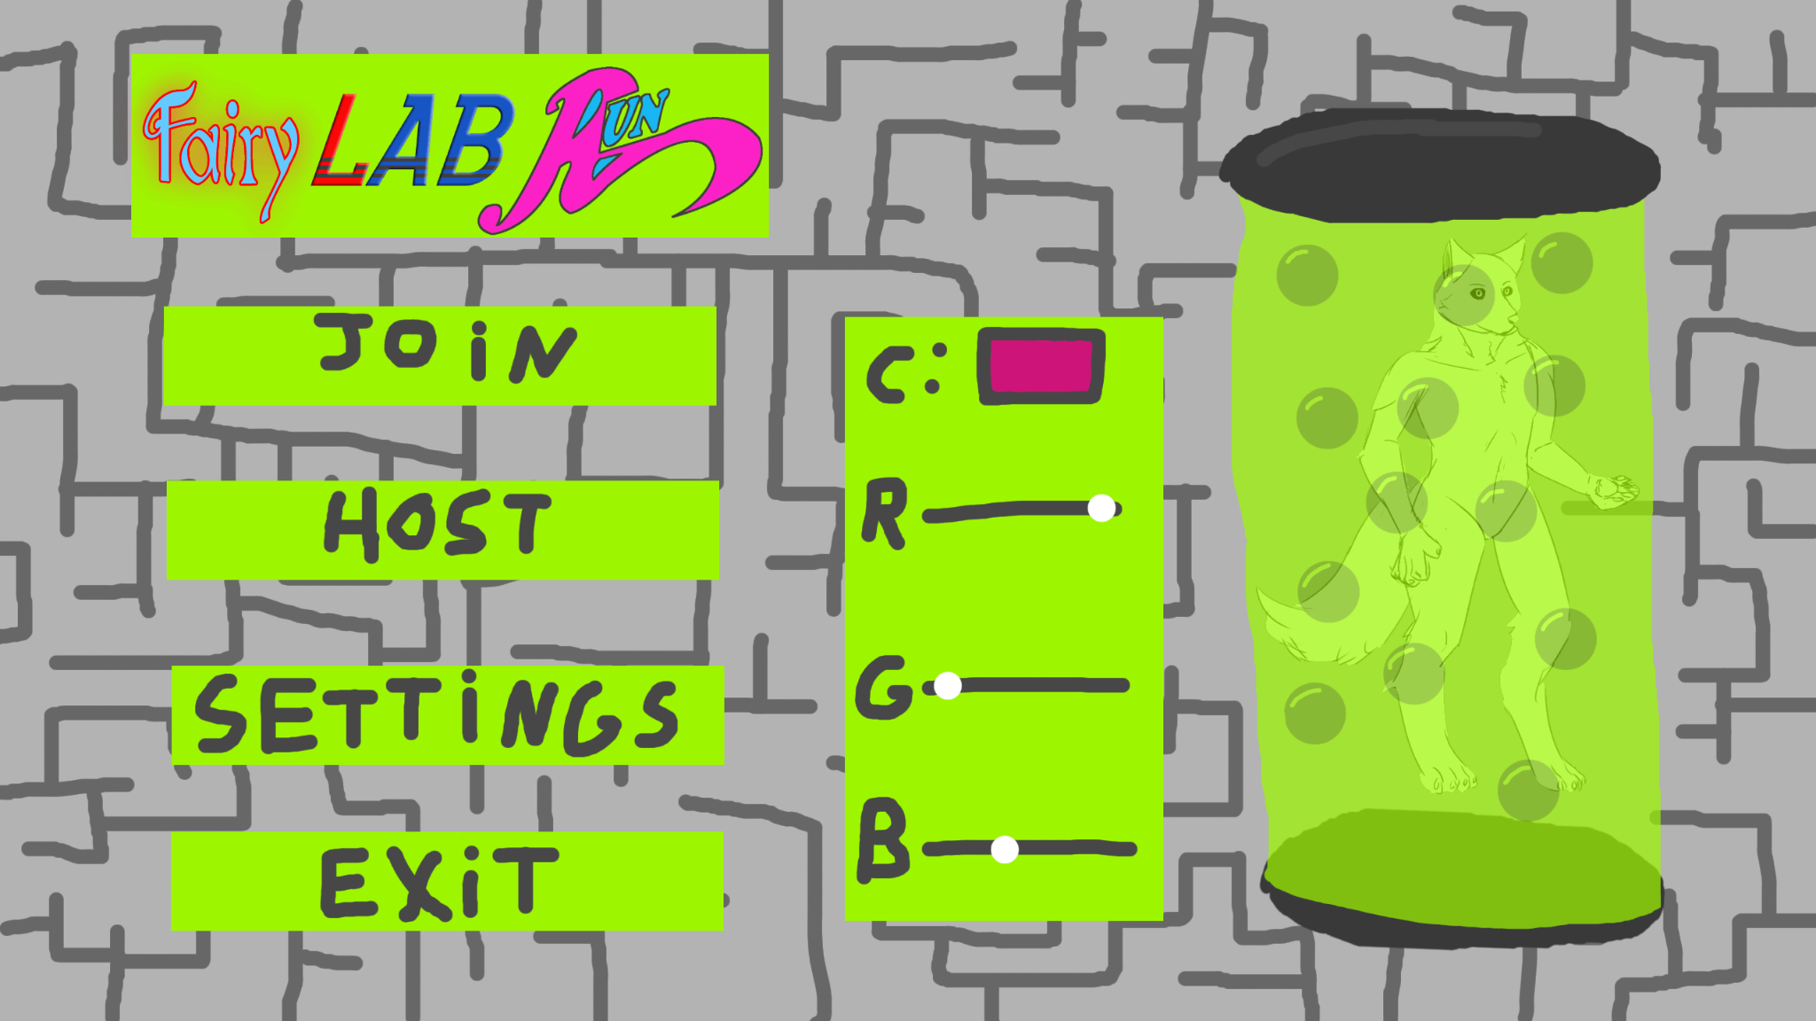
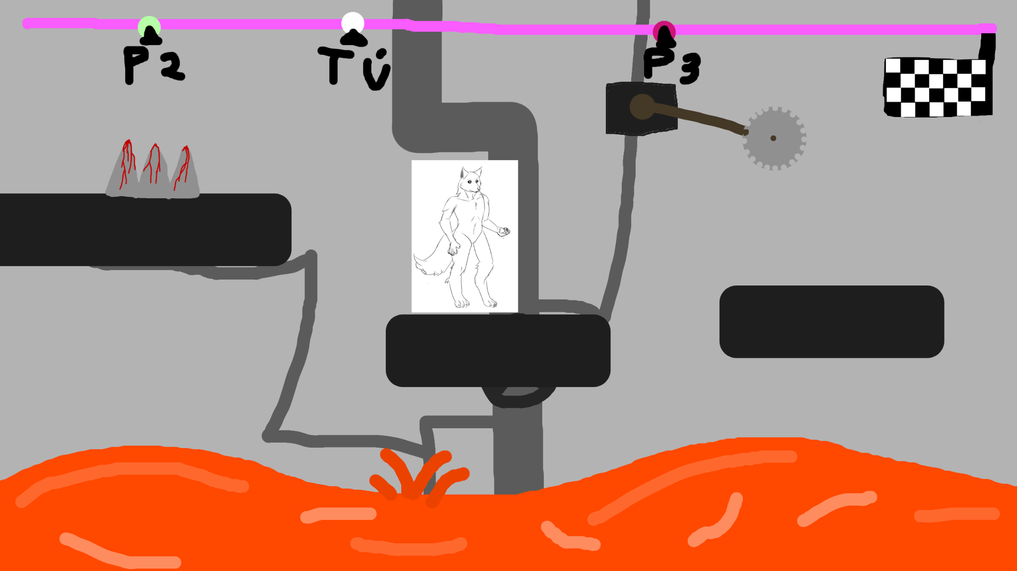
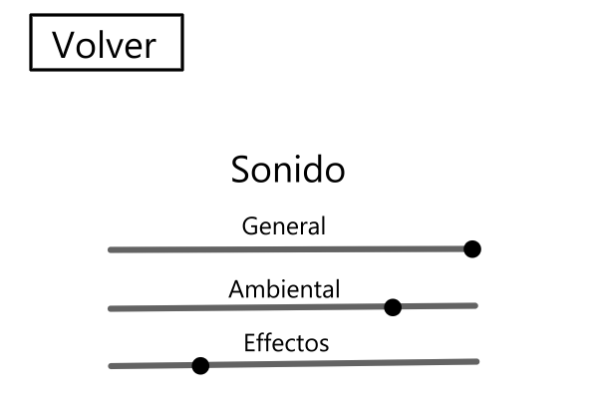

7.1. Interfaces

Slide 12
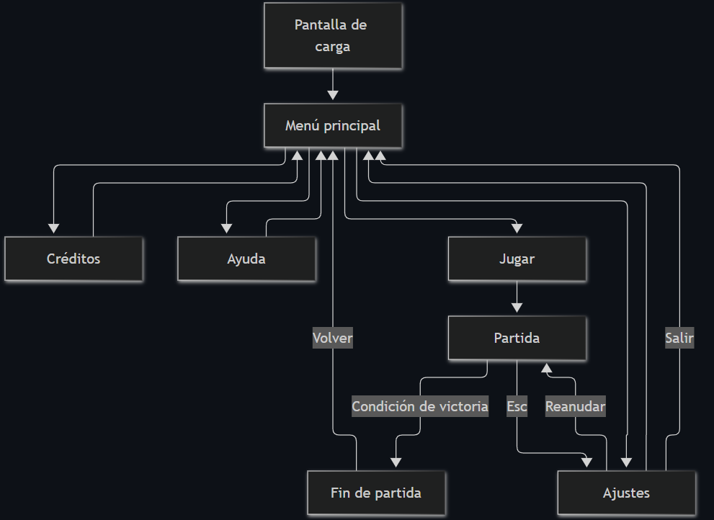
7.2. Diagrama de flujo

Slide 13





8. Comunicación y márketing
Mensaje clave
Canales
Calendario
Material
Eslogan

Slide 14
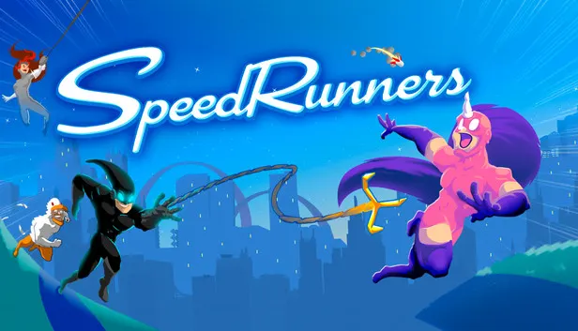

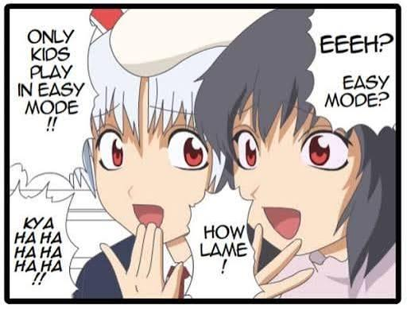


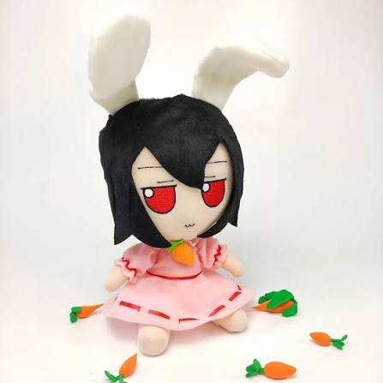
9. Referencias
Touhou
SpeedRunners
Jojo
Material de la asignatura

